Slide 1
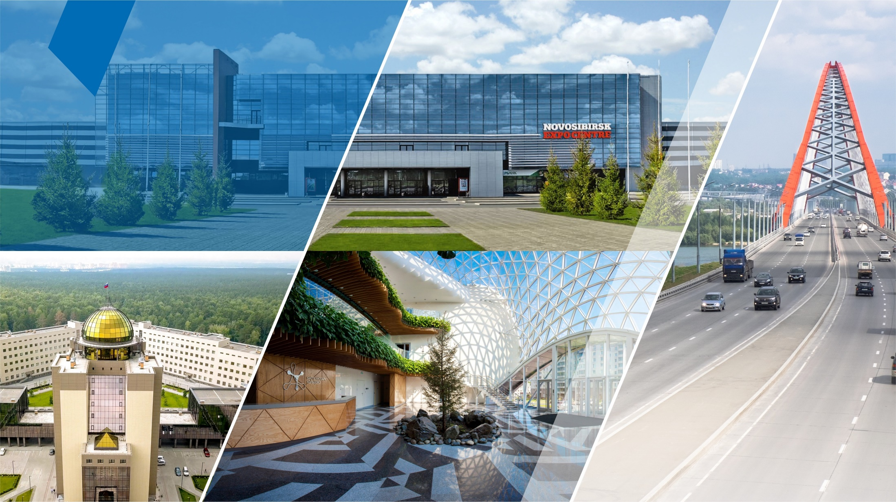
Новосибирская
область
О РЕЗУЛЬТАТАХ РЕАЛИЗАЦИИ
ПАРКОВОЙ ПОЛИТИКИ
НОВОСИБИРСКОЙ
ОБЛАСТИ
NOVOSIBIRSK REGION
SIBERIA IS HERE

Slide 2
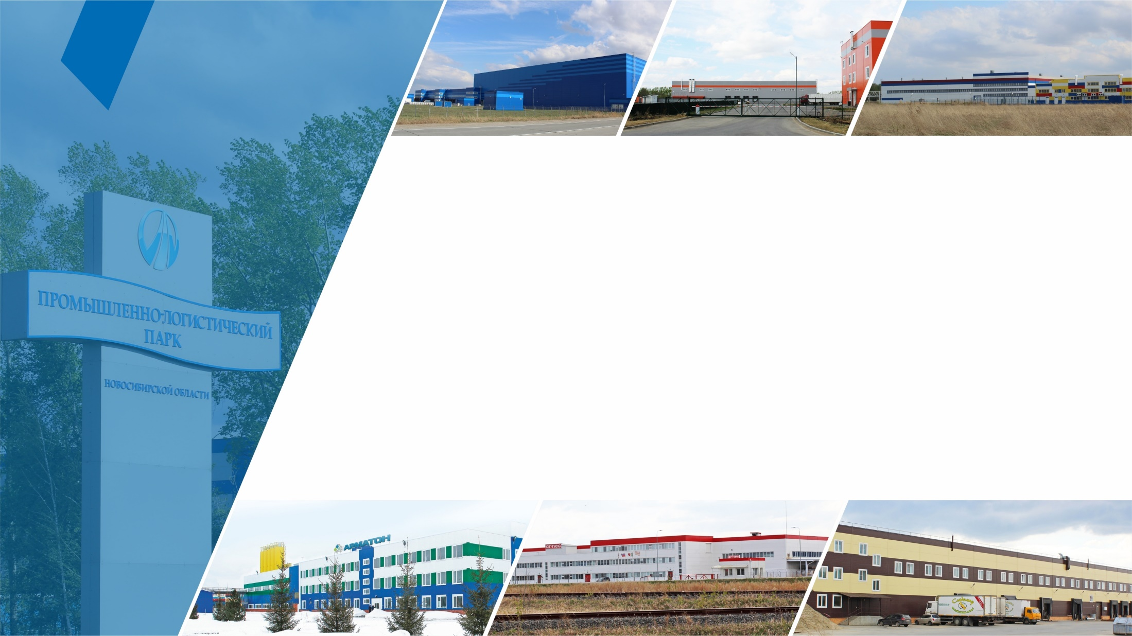
Глория Джинс
Восточная снековая компания
ЗТИ - Сибирь
Новосибирская область
Один из самых больших
индустриальных парков России
1 172 га / 348,6 га общая площадь земли / свободная площадь
21 резидентов
3 пользователя инфраструктуры
3,7 млрд руб. бюджетных инвестиций
39,4 млрд руб. привлеченных инвестиций
2 700 рабочих мест
379,8 млн руб. возмещение затрат на создание инфраструктуры
Современная инвестиционная площадка с полным комплексом инженерной, дорожно-транспортной и общественно-деловой инфраструктуры, на территории которой созданы все необходимые условия для развития логистических и производственных компаний.
Все коммуникации подведены к участкам.
Выход на строительную площадку возможен в течение 1,5 месяцев
ПРОМЫШЛЕННО-
ЛОГИСТИЧЕСКИЙ
ПАРК
Завод железобетонных изделий
Арнег
Сладомир Логистик Групп
СИБИРЬ
ЗДЕСЬ

Slide 3
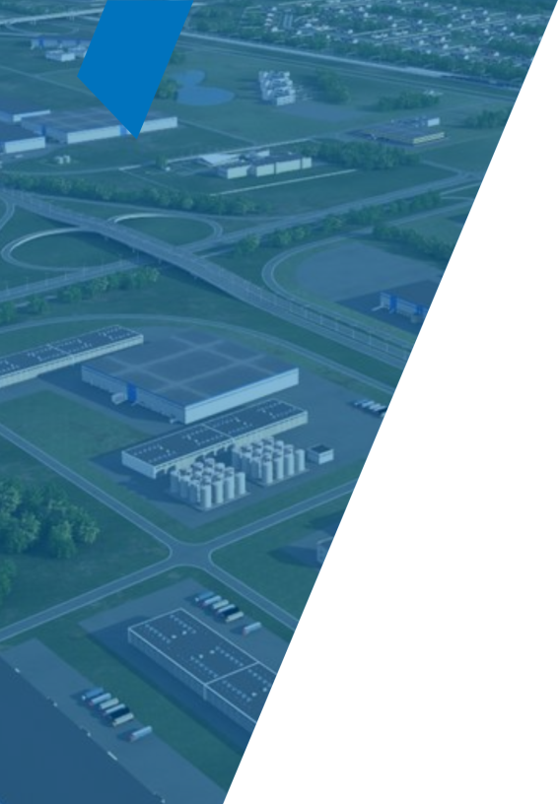
▪ Резиденты:
▪ ЗАО «Роса» ▪ ООО «Сладомир Логистик Групп» ▪ ООО «ЗТИ Сибирь» ▪ ООО «Вела Девелопмент» ▪ АО «Корпорация «Глория Джинс» ▪ ООО ЗКПД «Арматон» ▪ ООО «ВСК» ▪ ООО «Арнег» ▪ ООО «Сибалюкс Ресурс» ▪ ООО «Мон’дэлис Русь» ▪ ООО «РоссПак» ▪ ООО «РусАгроМаркет-Новосибирск» ▪ ООО «Сириус» ▪ ООО «ИЭК НСК» ▪ ПАО «Вымпелком» ▪ ООО «Терминал 1» ▪ ООО «Автоцентр Новосибирск» ▪ ООО «Распределительный центр Новосибирск»
▪ Пользователи инфраструктуры:
▪ ООО «Литий-ионные технологии» ▪ ТОО «Волвер Кампани» ▪ ООО «Проект-Девелопмент»
Новосибирская область
Новосибирская область
ПРОМЫШЛЕННО-
ЛОГИСТИЧЕСКИЙ
ПАРК
Новые резиденты 2019-2020:
▪ ООО «Фрито Лей Мануфактуринг»
▪ ООО «Алютех-Сибирь»
▪ ООО «Новосибирский транспортный терминал»
Ввод в эксплуатацию 2019:
▪ ООО «РоссПак» (1 очередь) — производственно-складской комплекс по производству одноразовой посуды и упаковки;
▪ ООО «Распределительный центр Новосибирск» — крупнейший в восточной части России распределительный центр.
Начало строительства 2020:
▪ ООО «Терминал 1» — логистический комплекс;
Планы по вводу в эксплуатацию 2020:
▪ ООО «ИЭК НСК» — производственно-логистический комплекс Новосибирск ГК IEK;
▪ ООО «РусАгроМАркет» — оптово-распределительный центр сельскохозяйственной продукции;
▪ ООО «Сириус» — комплекс дорожного сервиса для большегрузных автомобилей и еврофур;
▪ ООО «Сладомир логистик групп» — производственно-логистический комплекс с административными помещениями.
СИБИРЬ
ЗДЕСЬ
СИБИРЬ
ЗДЕСЬ

Slide 4
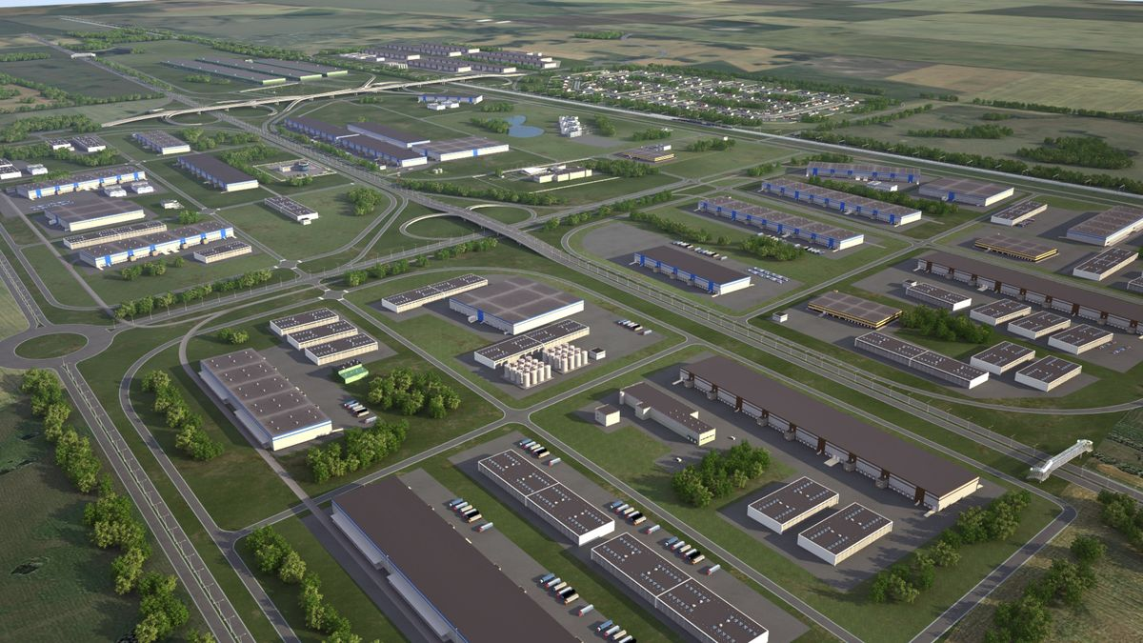
Новосибирская область
ЦЕЛЕВЫЕ ПОКАЗАТЕЛИ
ПРОМЫШЛЕННО-
ЛОГИСТИЧЕСКИЙ
ПАРК
С 2010 по 2016 |  | 2017 |  | 2018 |  | 2019 |  | Перспективное развитие
План | Факт | План | Факт | План | Факт | План | Факт | 2020 | 2021 | 2022
Наименование показателя
Количество резидентов
14
10 700,7
1 000
60 200,0
12
11 362,0
1 466
29 185,0
15
2 926,6
1 000
4 280,0
13
3 445,3
1 719
2 383,0
17
3 559,0
1 438
4 280,0
18
3 557,2
1 608
3 103,0
19
3 600,0
2 000
4 280,0
20
3 700,0
2 700
4 737,0
21
4 100,0
2 800
5 000,0
23
5 000,0
3 000
6 100,0
25
6 000,0
6 000
7 200,0
Годовая выручка резидентов, млн руб.
Количество созданных рабочих мест
Объем привлеченных инвестиций резидентов и пользователей, млн руб.
Объем налоговых отчислений резидентов и пользователей в ФБ, млн руб.
108,48
245,9
302,3
305,3
312,8
444,2
458,9
546,2
570,04
590,0
590,0
Объем налоговых отчислений резидентов и пользователей в ОБ, млн руб.
1 372,9
1 391,0
100,0
259,7
100,0
527,5
200,0
509,1
200,0
225,0
250,0
СИБИРЬ
ЗДЕСЬ

Slide 5
2011
2015
бюджетное финансирование: ОБ 396,2 млн руб.
ввод в эксплуатацию:
1-ая очередь ВСК, 1-ая очередь Сибалюкс ресурс, Арнег, Арматон
получение сертификата соответствия Национальному стандарту РФ ГОСТ Р 56301-2014 «Индустриальные парки. Требования»
созданы: трансформаторные подстанции для резидентов, канализационные сооружения,
система теплоснабжения,
межплощадочные дороги, железнодорожные пути
2019
бюджетное финансирование:
ОБ 157,9 млн руб. (строительство первого участка дороги)
утверждение распоряжения Правительства НСО от 07.07.2011 № 288-рп «Об утверждении концепции долгосрочной целевой программы «Развитие промышленно-логистического парка на территории Новосибирской области на 2011 - 2015 годы»
утверждение постановления Правительства НСО от 29.08.2011 № 382-п «Об утверждении ДЦП «Развитие промышленно-логистического парка на территории Новосибирской области на 2011-2015 годы»
проведение первого форума «InPark»
возмещение затрат на создание инфраструктуры 45,8 млн руб. из ФБ
ввод в эксплуатацию Х5 Retail Group, 1 оч. РоссПак
привлечены новые резиденты: PepsiCo, Алютех-Сибирь
созданы:
распределительные сети, газопровод
бюджетное финансирование:
ОБ 15 млн руб.
Новосибирская область
2017
возмещение затрат на создание инфраструктуры 90,9 млн руб. из ФБ
созданы:
канализационные сооружения, кабельные линии,
межплощадочные дороги, железнодорожные пути
ЭТАПЫ СОЗДАНИЯ
2013
бюджетное финансирование:
ОБ 1,1 млрд руб.
привлечено 6 новых резидентов: Глория Джинс», Арматон, ВСК, Арнег, Вела Девелопмент, Сибалюкс ресурс
ПРОМЫШЛЕННО-
ЛОГИСТИЧЕСКИЙ
ПАРК
2008
создание АО «УК «ПЛП» (учредитель АО «АИР»)
2007
2010
2012
2014
2016
2018
утверждение распоряжения Губернатора НСО от 04.04.2007 № 103-р
«О мероприятиях по созданию промышленного-логистического парка»
утверждение распоряжения Губернатора НСО от 06.06.2007 № 174-р
«О создании промышленно-логистического парка»
бюджетное финансирование: ОБ 250 млн руб. (начало работ по созданию
инженерной инфраструктуры, создание первых инфраструктурных мощностей: газопровод, внутренние ж/д пути, линии электропередач)
привлечены первые резиденты: Роса, Сладомир Логистик Групп
бюджетное финансирование: ОБ 1,4 млрд руб.
привлечен резидент ЗТИ Сибирь
бюджетное финансирование: ОБ 414,6 млн. руб.
привлечены новые резиденты: Монд`элис-Русь, РоссПак
возмещение затрат на создание инфраструктуры 70,3 млн руб. из ФБ
строятся и производят 13 резидентов
вхождение в федеральный реестр ИП Минпромторга России
открытие подстанции «Прокудская» (16 МВт)
созданы: газопровод, кабельные линии, распределительные сети
возмещение затрат на создание инфраструктуры 172,7 млн руб. из ФБ
ввод в эксплуатацию: Сладомир Логистик Групп, 2 оч. ВСК, 2 оч. Сибалюкс ресурс
привлечено 6 новых резидентов (общий объем инвестиций 5,3 млрд руб.)
начало строительства РусАгроМаркет
созданы:
газопровод, кабельные линии
СИБИРЬ
ЗДЕСЬ

Slide 6
План затрат на создание инфраструктуры ПЛП
Новосибирская область
№ |  | Планируемые объемы работ | Общий объем инвестиций в инфраструктуру, млн руб., в. т. ч:
 |  |  | внебюджетные инвестиции | областной бюджет
 |  | 2020 год
1 |  | Примыкание к АД для ООО «Русагромаркет-Новосибирск» | 19 | 0
2 |  | КЛ для ООО «Русагромаркет-Новосибирск» | 20 | 0
3 |  | ЛК 2 очередь 1 этап | 108 | 0
4 |  | АД для ООО «Алютех-Новосибирск» | 13,76 | 0
5 |  | АД для ООО «Русагромаркет-Новосибирск» (1 уч) | 5 | 0
6 |  | Врезка ЛК для ООО «Русагромаркет-Новосибирск» | 10 | 0
7 |  | Усиление РН-1 | 8 | 0
8 |  | Строительство ВЛ 220 кВ | 214,87 | 0
9 |  | Пуско-наладка РН-1 | 7,84 | 0
 |  | Итого: | 406,47 | 0
 |  | 2021 год
10 |  | ЛК для ПАО «Вымпелком», ООО «Алютех-Новосибирск» 2 очередь 2 этап | 23 | 207
11 |  | АД ООО «Русагромаркет-Новосибирск» (2 уч) | 3,73 | 33,6
12 |  | Строительство подстанции Логопарк | 150 | 0
 |  | Итого: | 176,73 | 240,6
 |  | 2022 год
13 |  | ЛК 2 очередь 3 этап | 142 | 0
14 |  | АД для ПАО «Мегафон» | 84,05 | 0
 |  | Итого: | 226,05 | 0
 |  | Итого, общий объем инвестиций, в том числе: | 809,25 | 240,6
ПЛАН ЗАТРАТ В ИНФРАСТРУКТУРУ
ПРОМЫШЛЕННО-
ЛОГИСТИЧЕСКИЙ
ПАРК
СИБИРЬ
ЗДЕСЬ

Slide 7
Структура выручки |  | 2018 г., тыс. руб. | 2019 г., тыс. руб. | темп роста, %
Выручка, в том числе: |  | 174 130 | 273 735 | 157
Услуга по сдаче в аренду земельных участков, сооружений |  | 92 428 | 143 504 | 155
Услуги по передаче электрической энергии |  | 29 132 | 41 077 | 141
Тепловая энергия, поставляемая потребителям |  | 13 182 | 19 215 | 146
Услуги по техобслуживанию автодорог |  | 6 036 | 6 675 | 111
Услуги по транспортировке газа |  | 2 315 | 2 571 | 111
Услуги по тех. присоединению к электросети |  | 29 905 | 57 714 | 193
Услуги по водотведению |  | 442 | 2 064 | 467
Услуги по технадзору |  | 491 | 915 | 186
Прочие услуги |  | 199 | 0 | 0
Новосибирская область
ИТОГИ РАБОТЫ ЗА 2019 ГОД
АО «УК «ПРОМЫШЛЕННО-ЛОГИСТИЧЕСКИЙ ПАРК»
СИБИРЬ
ЗДЕСЬ

Slide 8
ПРОБЛЕМЫ
Новосибирская область
ОСНОВНЫЕ ПРОБЛЕМЫ И ПРЕДЛОЖЕНИЯ
ПО РАЗВИТИЮ
Трансфер персонала, работающего на предприятиях ПЛП
Строительство жилого
комплекса селитебной зоны
Большой поток автотранспорта
ПРОМЫШЛЕННО-
ЛОГИСТИЧЕСКИЙ
ПАРК
ПРЕДЛОЖЕНИЯ ПО РАЗВИТИЮ
Создание дополнительных пассажирских маршрутов, железнодорожного/ автомобильного транспорта в направлении Новосибирск-ПЛП
Строительство дополнительных съездов/выездов с территории ПЛП, реконструкция федеральной автомобильной дороги Р-254 «Иртыш»
Создание межплощадочных
автомобильных дорог
Строительство канализационного коллектора ливневых сточных вод с двумя резервуарами
Строительство производственно-складского комплекса с наружными инженерными коммуникациями, двухцепной ЛЭП и ПС
Строительство газопровода высокого давления 2 категории (0,6 Мпа) от ГРС «Кудряши» до кранового узла существующего газопровода площадки А
СИБИРЬ
ЗДЕСЬ

Slide 9
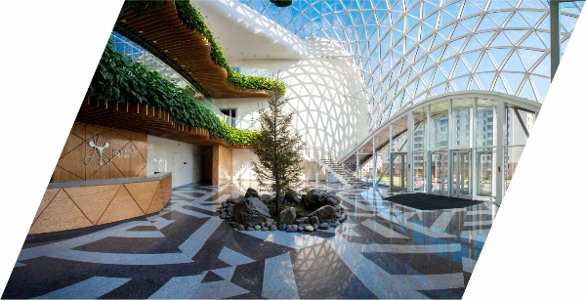
Новосибирская область
Современная инвестиционная площадка с необходимой инженерной и инновационной инфраструктурой для развития фармацевтических, биотехнологических и медицинских компаний;
Центр коллективного пользования Биотехнопарка оснащён испытательно- лабораторным оборудованием для инновационных компаний
▪ Центр сертификации и декларирования; ▪ Химико-аналитическая лаборатория; ▪ Микробиологическая лаборатория.
20,1 га / 0 га общая площадь земли / свободной площади
11 резидентов
1,2 млрд руб. бюджетных инвестиций
3,5 млрд руб. привлеченных инвестиции
394,5 млн руб. возмещение затрат на создание инфраструктуры
БИОТЕХНОПАРК
СИБИРЬ
ЗДЕСЬ

Slide 10
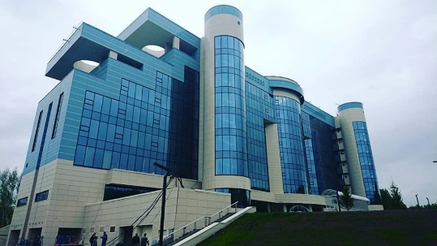
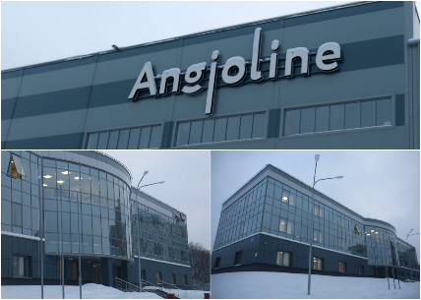
Катрен
Ангиолайн
Новосибирская область
Резиденты
▪ АО «Научно-производственная компания «Катрен» ▪ ООО «Ангиолайн интервеншионал девайс» ▪ ООО «СФМ Фарм» ▪ ООО«НПК «ЭВИПРО» ▪ ООО «ФармоГель» ▪ ООО НПК «Био Системы» ▪ ООО «Медицинский Интегратор»
БИОТЕХНОПАРК
Новые резиденты 2019-2020: ▪ ООО «Сибиотех» ▪ ООО «АкадемВак» ▪ ООО «ЭпигенЛаб», ООО «Биоойл»
Ввод в эксплуатацию 2019:
▪ АО НПК «Катрен»
▪ ООО «Ангиолайн»
Планы по вводу в эксплуатацию 2020:
▪ ООО «Фармогель» — производственное здание с лабораторией для производства лечебной косметики
СИБИРЬ
ЗДЕСЬ

Slide 11
2011
утверждение постановления Правительства НСО от 29.08.2011 № 381-п «Об утверждении ДЦП «Создание научно-технологического парка в сфере биотехнологий в наукограде Кольцово с 2011-2015 гг.»
бюджетное финансирование: ОБ 200,0 млн руб., МБ 50,5 млн руб.
создание ОАО «УК «Биотехнопарк» (сентябрь 2011 г.), учредители АО «АИР», НСО
начало работ по созданию инженерной инфраструктуры
привлечение первого резидента: ООО «СФМ Фарм»
2015
Новосибирская область
бюджетное финансирование: ОБ 143,6 млн руб. (в т.ч. ФБ 66,9 млн руб.), МБ 12,0 млн руб.
открытие Детского технопарка, Центра коллективного пользования
привлечение резидента: ООО «Ангиолайн интервеширнал девайс»
ввод в эксплуатацию Центра сертификации лекарств
2017
2019
бюджетное финансирование: ОБ 121,0 млн руб.
возмещение затрат на создание инфраструктуры 117,7 млн руб. в ОБ НСО
аккредитация испытательно-лабораторного комплекса
бюджетное финансирование: ОБ 47,5 млн руб.
привлечен резидент: ООО «Биоформа»
ввод в эксплуатацию ООО «Ангиолайн интервеширнал девайс», АО «НПК «Катрен»
ЭТАПЫ СОЗДАНИЯ
2013
бюджетное финансирование: ФБ 48,5 млн руб., ОБ 100,0 млн руб.
БИОТЕХНОПАРК
2010
2012
2014
2016
2018
утверждение постановления Правительства НСО
от 15.02.2010 № 55-ПА «О создании научно-технологического парка в сфере биотехнологий в р.п. Кольцово НСО»
утверждение распоряжения Правительства НСО
от 02.12.2010 № 241-рп «Об утверждении концепции и разработке ДЦП «Создание научно-технологического парка в сфере биотехнологий в наукограде Кольцово на 2011-2015 гг.»
бюджетное финансирование: ОБ 100,0 млн руб.
начало строительства административно-лабораторного комплекса
утверждение постановления Губернатора НСО от 21.05.2012 № 90-п «О совете при Губернаторе Новосибирской области по вопросам развития научно-технологического парка в сфере биотехнологий в рабочем поселке Кольцово Новосибирской области»
бюджетное финансирование: ФБ 100,9 млн руб., ОБ 10,0 млн руб., МБ 16,1 млн руб.
привлечение резидента:
АО «НПК Катрен»
созданы: система водоотведения, водопровод, автодорога, тепловые сети, трансформаторные подстанции, кабельные линии
бюджетное финансирование: ОБ 206,8 млн руб.
возмещение затрат на создание инфраструктуры 145,2 млн руб. в ОБ НСО
получение сертификата соответствия Национальному стандарту РФ ГОСТ Р 56301-2014 «Индустриальные парки. Требования»
вхождение в федеральный реестр ИП Минпромторга России
возмещение затрат на создание инфраструктуры 131,6 млн руб. в ОБ НСО
привлечение резидентов: ООО «Фармогель», ООО «НПК «БиоСистема»
аккредитован орган по сертификации
заключение соглашения с АО «АИР» по сопровождению деятельности Биотехнопарка
СИБИРЬ
ЗДЕСЬ

Slide 12
Новосибирская область
ЦЕЛЕВЫЕ
ПОКАЗАТЕЛИ
С 2010 по 2016 10 |  | 2017 |  | 2018 |  | 2019 |  | Перспективное развитие
План | Факт | План | Факт | План | Факт | План | Факт | 2020 | 2021 | 2022
Наименование показателя
БИОТЕХНОПАРК
Количество резидентов
6
379 353
400
2 200,0
6
482 288
470
1 747,0
6
82 401
542
150,0
7
215 322
484
247,0
7
93 679
942
280,0
10
244 783
945
563,0
8
99 286
1 192
310,0
8
186 427
1 001
1 000,0
10
105 239
1 502
320,0
10
10
117 145
1 502
Годовая выручка резидентов, млн руб.
111 192
Годовая выручка резидентов, млн руб.
1502
Количество созданных рабочих мест
Объем привлеченных инвестиций резидентов, млн руб.
330
340
Объем налоговых отчислений резидентов в ФБ, млн руб.
130,5
189,8
281,4
638,7
257,8
353,3
235,1
532,1
249,7
249,7
249,7
Объем налоговых отчислений резидентов в ОБ, млн руб.
2 960,7
3 834,4
600,0
518,9
520,0
619,4
420,0
430,2
550,0
570,0
590,0
СИБИРЬ
ЗДЕСЬ

Slide 13
Структура выручки |  | 2018 г., тыс руб. | 2019 г., тыс руб. | темп роста, %
Выручка, в том числе: |  | 32 957,80 | 33 388,20 | 101,31
Аренда нежилого помещения |  | 1 609,90 | 3 011,50 | 187
Организация обучения |  | 4,90 | 637,50 | 13 010
Подтверждение соответствие |  | 215,20 | 8 240,90 | 3 829
Электротехнические испытания |  | 0,00 | 497,80 | 0
Услуги испытательно-лабораторного центра |  | 8 339,60 | 13 412,90 | 161
Услуги клинико-диагностической лаборатории |  | 2 536,80 | 3 376,00 | 133
Прочие услуги (реализация товаров, услуги строительного контроля, возмещение коммунальных услуг) |  | 20 251,40 | 4 211,60 | -79
Новосибирская область
ИТОГИ РАБОТЫ ЗА 2019 ГОД
АО «УК «НАУЧНО-ТЕХНОЛОГИЧЕСКИЙ ПАРК В СФЕРЕ БИОТЕХНОЛОГИЙ»
▪ Произведена оптимизация штатной численности персонала
▪ Уменьшены затраты управляющей компании на аренду земельных участков
▪ Привлечены новые резиденты
▪ Создана электротехническая лаборатория и увеличен объем заказов на ее услуги
▪ Расширен перечень и увеличен объём услуг, предоставляемых клинико - диагностической лабораторией, в том числе на проведение тестов на COVID-19
▪ Увеличена доходность испытательно-лабораторного центра
▪ Открыта линия по производству антисептиков
СИБИРЬ
ЗДЕСЬ

Slide 14
ПРОБЛЕМЫ
Новосибирская область
ОСНОВНЫЕ ПРОБЛЕМЫ И ПРЕДЛОЖЕНИЯ
ПО РАЗВИТИЮ
Выход АО «УК «Биотехнопарк» на точку безубыточности
Отсутствие свободных земельных участков для размещения инвестиционных проектов, требующих строительства новых объектов
БИОТЕХНОПАРК
ПРЕДЛОЖЕНИЯ ПО РАЗВИТИЮ
СИБИРЬ
ЗДЕСЬ
Создание лаборатории радиологического контроля
Проектирование и строительство вивария (в целях создания токсилогической лаборатории по требованиям GLP)
Расширение спектра услуг, предоставляемых ИЛЦ, КДЛ, органом по сертификации АО «УК «Биотехнопарк»
Определение участка для размещения второй очереди Биотехнопарка, а также обеспечение новой площадки необходимой инженерной и транспортной инфраструктурой

Slide 15
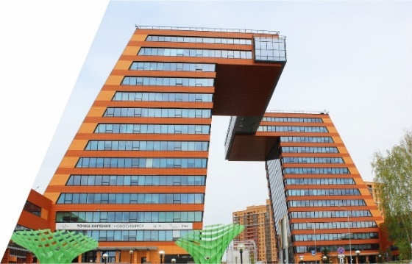
КОМПЛЕКСНЫЙ ТЕХНОПАРК,
обладающий уникальной научно-технологической и деловой инфраструктурой, позволяющей создать
наилучшие условия для генерации и развития инновационных компаний.
Новосибирская область
АКАДЕМПАРК В 2015 ГОДУ ПРИЗНАН САМЫМ УСПЕШНЫМ ТЕХНОПАРКОМ РОССИИ
▪ Центр технологического обеспечения приборостроения
▪ Центр обработки данных
▪ Центр тестирования программного обеспечения
▪ Центр промышленных биотехнологий «ПромБиоТех»
▪ Инжиниринговый центр «IVD-инжиниринг»
▪ Нанотехнологический центр «СИГМА. Новосибирск»
10,3 га
общая площадь земли
317 резидентов
6,7 млрд руб.
бюджетных инвестиций
10 297 рабочих мест
АКАДЕМПАРК
СИБИРЬ
ЗДЕСЬ

Slide 16
2010
утверждение постановления Правительства НСО от 30.09.2010 № 159-п «Об утверждении ДЦП «Создание и развитие в Новосибирском Академгородке Технопарка в сфере высоких технологий на 2011-2014 гг.»
бюджетное финансирование: ФБ 194,2 млн руб., ОБ 410,9 млн руб., МБ 243,0 млн руб.
ввод в эксплуатацию Центра технологического обеспечения
открытие бизнес-инкубатора Академпарка (23 компании)
2012
2018
бюджетное финансирование: ФБ 400,0 млн руб., ОБ 507,9 млн руб.
визит премьер-министра РФ В.В. Путина
ввод в эксплуатацию Центра информационных технологий
открытие официального представительства Фонда содействия инноваций по НСО (Фонд Бортника)
2016
бюджетное финансирование: ОБ 42,4 млн руб.
присвоение статуса регионального оператора Сколково
-ввод в эксплуатацию Центра исследований и разработок, жилого дома для сотрудников компаний-резидентов
Новосибирская область
бюджетное финансирование: ФБ 100,6 млн руб., ОБ 53,9 млн руб.
открытие Центра промышленных биотехнологий «ПромБиоТех»
ввод в эксплуатацию Многофункционального центра
предоставление льготы по налогу на имущество (до 2018 г.)
2014
бюджетное финансирование: ФБ 147,5 млн руб., ОБ 210,5 млн руб.
открытие Центра коллективного пользования (2 этап), Центра молодежного инновационного творчества «Zoomer»
ЭТАПЫ СОЗДАНИЯ
2008
2006
бюджетное финансирование: ФБ 318,5 млн руб., ОБ 205,3 млн руб., МБ 58,0 млн руб.
начало строительства Академпарка
утверждение распоряжения Правительства РФ от 10.03.2006 № 328-р «О государственной программе «Создание в Российской Федерации технопарков в сфере высоких технологий»
АКАДЕМПАРК
2005
2007
2009
2011
2013
2015
2017
2019
поручение Президента РФ от 22.01.2005 Пр-91 «О создании на территории Новосибирского Академгородка технопарка в сфере информационных технологий»
создание АО «Академпарк», учредитель Фонд «Технопарк Академгородка»
бюджетное финансирование: ФБ 255,7 млн руб., ОБ 175,7 млн руб., МБ 129,4 млн руб.»
бюджетное финансирование: ФБ 311,2 млн руб., ОБ 424,3 млн руб., МБ 38,7 млн руб.
привлечены первые резиденты
бюджетное финансирование: ФБ 500,0 млн руб., ОБ 967,7 млн руб., МБ 66,9 млн руб.
ввод в эксплуатацию: Центра наноструктурированных материалов, Медико-биологический инжиниринговый центра, Комплекса лабораторно-производственных зданий компаний-резидентов
бюджетное финансирование: ФБ 166,0 млн руб., ОБ 558,2 млн руб.
открытие Нанотехнологического центра «СИГМА. Новосибирск»
ввод в эксплуатацию Центра коллективного пользования (1 этап), Центра обработки данных
бюджетное финансирование: ОБ 147,6 млн руб. (в т.ч. ФБ 30, 0 млн руб.)
признан самым успешным технопарком России
получение сертификата соответствия Национальному стандарту РФ ГОСТ Р 56425-2015 «Технопарки. Требования»
бюджетное финансирование: ОБ 35,7 млн руб.
открытие Точки кипения
вхождение в I группу рейтинга АКиТ: «Наивысший уровень эффективности функционирования технопарка»
СИБИРЬ
ЗДЕСЬ

Slide 17
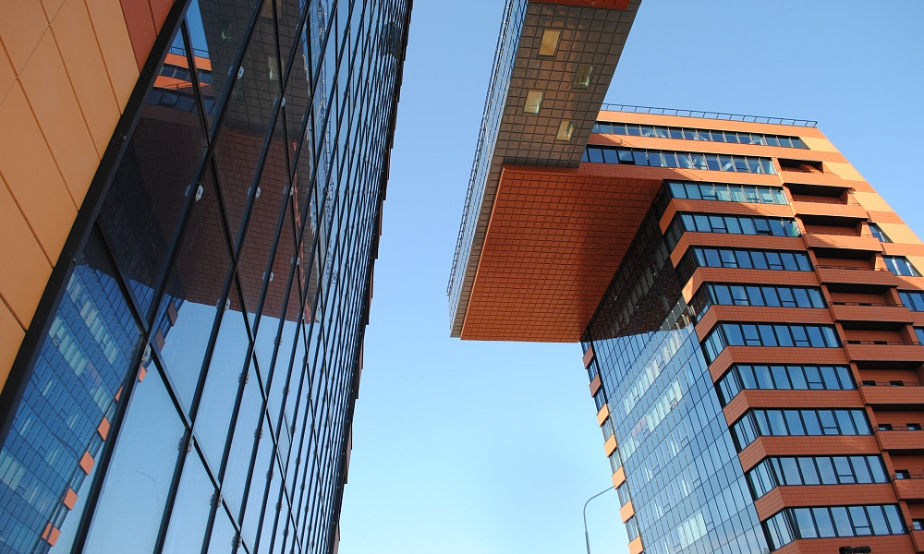
Новосибирская область
ЦЕЛЕВЫЕ
ПОКАЗАТЕЛИ
АКАДЕМПАРК
С 2009
по 2016
2017
2018
2019
Перспективное развитие
Наименование показателя
План
Факт
План
Факт
План
Факт
План
Факт
2020
2021
2022
Количество резидентов
212
45 352,0
4 700
4 000,0
342
109 291,0
8 867
6 661,0
230
13 600,0
4 800
1 000,0
331
25 871,0
9 817
1 845,0
211
14 200,0
5 000
1 000,0
295
27 136,0
9 296
1 962,0
211
14 700,0
5 050
1 000,0
317
30 667,0
10 297
1 790,0
211
15 100,0
15 100
500,0
211
15 300,0
15 100
500,0
211
15 500,0
15 100
500,0
Годовая выручка резидентов, млн руб.
Количество созданных рабочих мест
Объем привлеченных инвестиций
резидентов, млн руб.
Объем налоговых отчислений резидентов в ФБ, млн руб.
2 071,7
2 493,5
572,7
738,0
632,0
1 968,6
632,0
1030,2
632,0
632,0
632,0
СИБИРЬ
ЗДЕСЬ
Объем налоговых отчислений резидентов в ОБ, млн руб.
3 173,2
3 816,0
770,0
1 163,9
850,0
1 707,8
1 040,0
1 636,6
1 150,0
1 270,0
1 400,0

Slide 18
Оборудованы и оснащены:
▪ новая площадка бизнес-инкубатора площадью 1156 кв. м. на 84 рабочих места, помещения для сотрудников Фонда «Научно-технологический парк Академгородка»; ▪ помещение для кружковой и образовательной деятельности в области информационных технологий площадью 90 кв. м.; ▪ новые коворкинг- зоны в зданиях ЦИТ и ЦКП общей площадью 215,2 кв. м. на 36 рабочих мест
Проведен ремонт и реконструкция 13-го этажа здания Центра информационных технологий, обустроены и оборудованы рабочие зоны в общем зале «Точка кипения — Новосибирск»
Реализуется проект по строительству коттеджного поселка «Горки Академпарка»
Новосибирская область
ИТОГИ РАБОТЫ ЗА 2019 ГОД
АО «ТЕХНОПАРК НОВОСИБИРСКОГО АКАДЕМГОРОДКА»
Структура выручки |  | 2018 г., тыс. руб. | 2019 г., тыс. руб. | темп роста, %
Основные направления деятельности: |  | 228 785,00 | 247 918,00 | 108
Аренда имущества |  | 192 474,00 | 216 710,00 | 113
Функции Заказчика-Застройщика |  | 7 374,00 | 2 197,00 | -70
Услуги Застройщика (жилье по ДДУ) |  | 8 318,00 | 4 560,00 | -45
Посреднические услуги |  | 200,00 | 1 962,00 | 981
Сервисные услуги (предоставление линии связи, офисные услуги, размещение информации, уборка) |  | 4 492,00 | 5 710,00 | 127
Сервисные услуги (проведение мероприятий) |  | 1 864,00 | 1 491,00 | -20
Сервисные услуги (услуги паркинга) |  | 13 834,00 | 15 098,00 | 109
Продажи товаров |  | 229,00 | 190,00 | -17
Строительство коттеджного поселка «Горки Академпарка» |  | 37 401,00 | 28 516,00 | -24
Создание арендного фонда жилья |  | 0,00 | 396,00 | 0
ИТОГО: |  | 266 186,00 | 276 830,00 | 104
СИБИРЬ
ЗДЕСЬ

Slide 19
ПРОБЛЕМЫ
Новосибирская область
ОСНОВНЫЕ ПРОБЛЕМЫ И ПРЕДЛОЖЕНИЯ
ПО РАЗВИТИЮ
Отсутствие возможностей территориального расширения производственной деятельности успешных инновационных компаний
Низкий доход УК от использования имущества
Необходимость подготовки инженерной инфраструктуры к размещению масштабного инвестиционного проекта, предполагающего создание производственной инфраструктуры
АКАДЕМПАРК
ПРЕДЛОЖЕНИЯ ПО РАЗВИТИЮ
Формирование на примыкающей или малоудаленной территории условий для создания производственных мощностей инновационных высокотехнологичных компаний (промышленного технопарка)
Разработка специальных государственных мер поддержки низких цен на аренду площадей и оборудования в виде субсидирования потерь от низких арендных ставок
Доступность земельных и инфраструктурных ресурсов, поощрение затрат на исследования и разработки, проводимые с научными организациями, при размещении на территории технопарка RgD центров, инжиниринговых центров крупных корпораций и специализированных центров компетенций
СИБИРЬ
ЗДЕСЬ

Slide 20
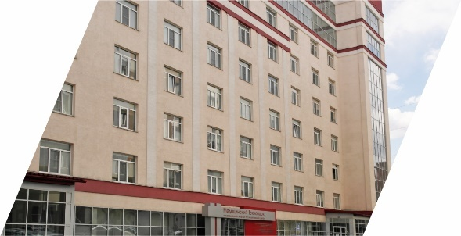
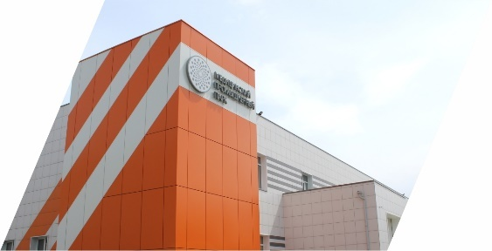
МЕДТЕХНОПАРК
Новосибирская область
Комплексный технологический парк,
решающий ключевую проблему
развития проектов в области медицины
и здравоохранения – отсутствие
инфраструктуры замкнутого цикла,
ориентированной на вывод инновационных
продуктов в практическое здравоохранение.
Частные парковые
проекты с государственной
поддержкой
МЕДТЕХНОПАРК И МЕДПРОМПАРК
МЕДПРОМПАРК
Первая в России концессия в сфере медицины
с федеральным участием. Промышленный
медицинский парк, созданный на базе
Медтехнопарка. Целью создания парка
является переход от производства
небольших серий к массовому
производству инновационных продуктов
и технологий в сфере медицины.
▪ Центр прототипирования медицинских изделий и технологий
▪ Инжиниринговый медико- технологический центр
▪ Инновационная клиника
Имплантаты
Аппаратно-программные комплексы
Аддитивные технологии
Экзоконструкции
СИБИРЬ
ЗДЕСЬ
ИНФРАСТРУКТУРА ДЛЯ ИННОВАЦИЙ

Slide 21
Новосибирская область
Выпущено более 69000 конечных медицинских изделий, их компонентов и узлов
Созданы следующие производственные участки:
▪ участок производства эндопротезов и их компонентов;
▪ участок производства конструкций и их компонентов для травматологии, ортопедии и нейрохирургии;
▪ участок производства аппаратно-программных комплексов для реабилитации пациентов;
▪ участок производства экзоконструкций и их компонентов;
▪ участок производства изделий для остеосинтеза;
▪ участок производства одноразовых медицинских изделий, в том числе лабораторного пластика и прочих медицинских изделий.
Приобретены и запущены в эксплуатацию дополнительные единицы оборудования (технологическая линия для покрытия, электроэрозийный станок).
ИТОГИ РАБОТЫ ЗА 2019 ГОД
МЕДПРОМПАРК
СИБИРЬ
ЗДЕСЬ

Slide 22
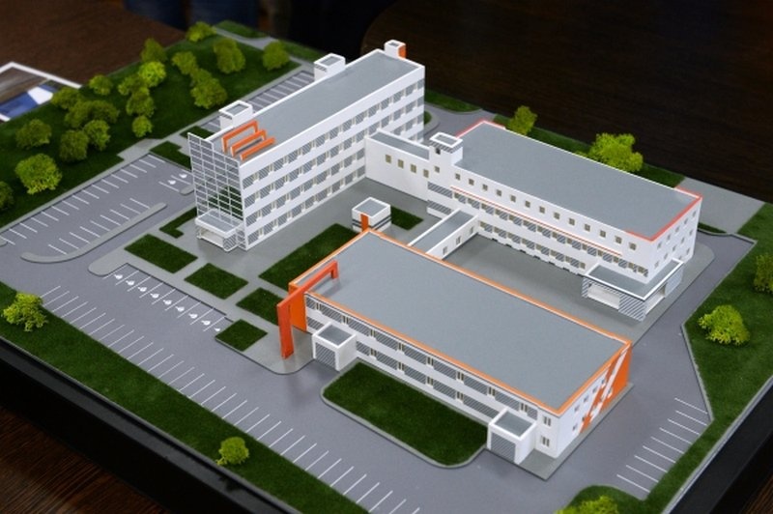
Новосибирская область
ФИНАНСИРОВАНИЕ
2015
2016
2017
2018
2019
ИТОГО
1 ЭТАП МЕДПРОМПАРК
ВСЕГО, МЛН РУБ.
В ТОМ ЧИСЛЕ:
33,0
123,0
85,0
6,0
21,0
268,0
ОБЛАСТНОЙ БЮДЖЕТ, В ТОМ ЧИСЛЕ:
0,0
50,0
0,0
0,0
0,0
50,0
СУБСИДИИ, ВЗНОС В УК
0,0
50,0
0,0
0,0
0,0
50,0
ВНЕБЮДЖЕТНЫЕ ИСТОЧНИКИ
33,0
73,0
85,0
6,0
21,0
218,0
ЦЕЛЕВЫЕ ПОКАЗАТЕЛИ
Наименование показателя
2016
2017
2018
2019
Количество резидентов
-
291,3
22
0,0
-
607,8
70
53,0
9
347,5
119
0,0
9
306,3
127
15,0
Годовая выручка резидентов, млн руб.
СИБИРЬ
ЗДЕСЬ
Количество созданных рабочих мест
Объем привлеченных инвестиций
резидентов, млн руб.
Объем налоговых отчислений резидентов во все уровни бюджета, млн руб.
30,0
64,0
53,2
35,0

Slide 23
Новосибирская область
Созданные и создаваемые
без финансовой
государственной поддержки
Индустриальный парк на базе завода «Экран» (5 резидентов)
Индустриальный парк «Новосиб»,
(309 резидентов)
ЧАСТНЫЕ ПАРКОВЫЕ ПРОЕКТЫ
Индустриальный парк
на базе завода «Электросигнал»
Восточный ПЛП
(3 резидента)
ПЕРСПЕКТИВНЫЕ
СИБИРЬ
ЗДЕСЬ
Индустриальный парк на базе
завода «Север»
Индустриальный парк
на базе АО «НЗХК»
Индустриальный парк
на базе АО «Сибсельмаш»

Slide 24
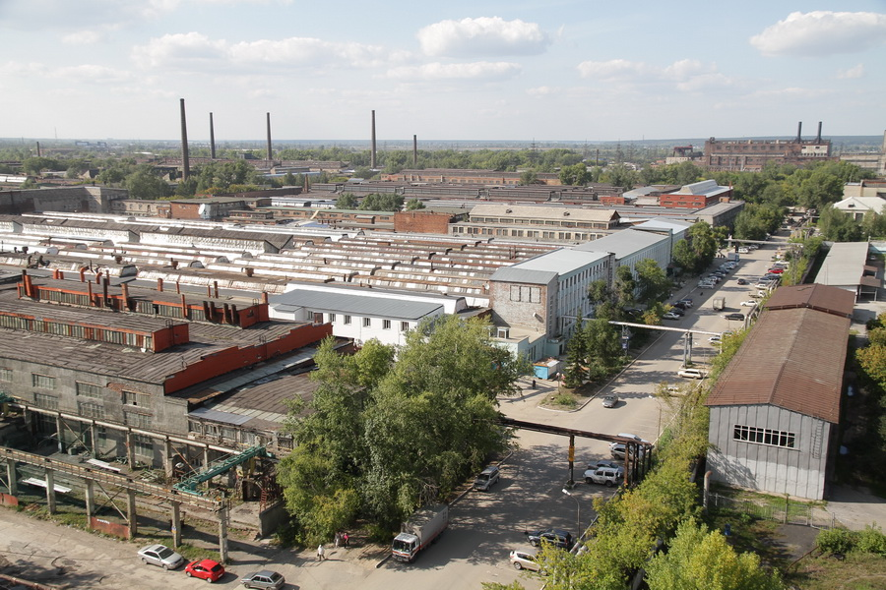
Новосибирская область
ИНДУСТРИАЛЬНЫЙ ПАРК «НОВОСИБ»
Частный индустриальный парк по типу «brownfield», на котором расположены объекты коммерческой недвижимости офисного, производственного и складского назначения.
Основным видом деятельности ООО «НЛК» является сдача в аренду производственных, административных, складских помещений и оборудования
ИНДУСТРИАЛЬНЫЙ
ПАРК «НОВОСИБ»
49 га
площадь
53 резидента
В 2015 году индустриальный парк «Новосиб» прошел сертификацию индустриального парка на соответствие Национальному стандарту Российской Федерации ГОСТ Р 56301 – 2014 «Индустриальные парки. Требования»
В 2018 году индустриальный парк «Новосиб» вошел в федеральный реестр индустриальных парков Минпромторга России
СИБИРЬ
ЗДЕСЬ

Slide 25
2018
Новосибирская область
вхождение в федеральный реестр индустриальных парков Минпромторга России
внебюджетное финансирование: 51,8 млн руб.
реконструкция здания для ООО «Сибирский проект»
устройство санитарно-бытовых помещений в двух уровнях в здании площадью 3474,8 кв.м.
2016
внебюджетное финансирование: 45,7 млн руб.
приобретение энергетического оборудования
реконструкция электроснабжения помещения площадью 2904,8 кв.м.
ЭТАПЫ СОЗДАНИЯ
ИНДУСТРИАЛЬНЫЙ
ПАРК «НОВОСИБ»
2015
2017
2019
получение сертификата соответствия Национальному стандарту РФ ГОСТ Р 56301-2014 «Индустриальные парки. Требования»
привлечены первые резиденты
внебюджетное финансирование: 45,2 млн руб.
строительство здания площадью 690 кв.м. для ООО «Сибирский проект»
реконструкция хозяйственного водопровода
установка узлов учета электроэнергии
устройство площадки для автопарковки (мастерская № 32)
внебюджетное финансирование: 73,1 млн руб.
реконструкция здания для создания Центра обработки данных в рамках национального проекта «Цифровая Россия» для ООО «Е2 Мобайл»
ремонт дорожного покрытия на территории ИП «Новосиб»
СИБИРЬ
ЗДЕСЬ

Slide 26
Новосибирская область
ИНДУСТРИАЛЬНЫЙ
ПАРК «НОВОСИБ»
ЦЕЛЕВЫЕ ПОКАЗАТЕЛИ
Перспективное развитие
Наименование показателя
2016
2017
2018
2019
2020
2021
2022
Количество резидентов
140
6 411,1
2 056
-
80
9877,7
3427
23,2
36
7868
3309
235,3
53
6851
3000
-
50
7000
3 000
-
50
7500
3 000
-
50
8000
3 000
-
Годовая выручка резидентов, млн руб.
Количество созданных рабочих мест
Объем привлеченных инвестиций
резидентов, млн руб.
Объем налоговых отчислений резидентов в ФБ , млн руб.
308,6
434,4
354,1
294,6
315
340
360
Объем налоговых отчислений резидентов в ОБ, млн руб.
415,9
585,6
495,7
411,1
420
450
480
СИБИРЬ
ЗДЕСЬ

Slide 27
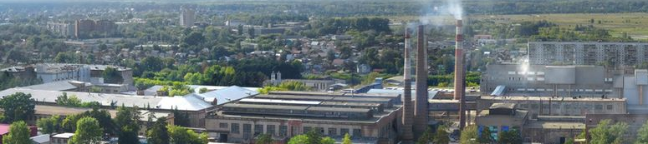
Новосибирская область
ИНДУСТРИАЛЬНЫЙ ПАРК «ЭКРАН»
ИНДУСТРИАЛЬНЫЙ
ПАРК «ЭКРАН»
Частный индустриальный парк типа «brownfield» создан в декабре 2016 года на территории АО «Завод «Экран» и предназначен для размещения производственных предприятий в промышленной части Новосибирска
31 га
площадь
5 резидентов
СФЕРЫ ДЕЯТЕЛЬНОСТИ:
649 млн руб.
инвестиции резидентов
Электронно-оптическое производство
Стекольное производство
Упаковочное производство
Лёгкая промышленность
Пищевая промышленность
СИБИРЬ
ЗДЕСЬ

Slide 28
Новосибирская область
2017
ЭТАПЫ СОЗДАНИЯ
начало работы индустриального парка
внебюджетное финансирование: 15 млн руб.
привлечено 2 новых резидента: ООО «Новое стекло», ООО «Нео-пак»
2019
внебюджетное финансирование: 16 млн руб.
ИНДУСТРИАЛЬНЫЙ
ПАРК «ЭКРАН»
2016
2018
получение сертификата соответствия Национальному стандарту РФ ГОСТ Р 56301-2014 «Индустриальные парки. Требования»
привлечены первые резиденты:
ООО «Сибирское стекло», АО «Экран-оптические системы»
вхождение в федеральный реестр индустриальных парков Минпромторга России
внебюджетное финансирование: 18 млн руб.
привлечение резидента:
ООО «Кват-премиум»
СИБИРЬ
ЗДЕСЬ

Slide 29
Новосибирская область
ИНДУСТРИАЛЬНЫЙ
ПАРК «ЭКРАН»
ЦЕЛЕВЫЕ ПОКАЗАТЕЛИ
Наименование показателя
2017
2018
2019
Перспективное развитие
Факт
Факт
Факт
2020
2021
Количество резидентов
4
4 595,1
1 141
-
4
5 251,5
991
511,3
5
5 539,8
1102
137,8
-
5 816,8
-
-
-
6 107,6
-
-
Годовая выручка резидентов, млн руб.
Количество созданных рабочих мест
Объем привлеченных инвестиций
резидентов, млн руб.
Объем налоговых отчислений резидентов в ФБ, млн руб.
148,4
187,7
201,0
211, 1
221,6
Объем налоговых отчислений резидентов в ОБ, млн руб.
316,9
342,2
377,6
396,4
416,3
СИБИРЬ
ЗДЕСЬ

Slide 30
ПРОБЛЕМЫ
Новосибирская область
ОСНОВНЫЕ ПРОБЛЕМЫ И ПРЕДЛОЖЕНИЯ
ПО РАЗВИТИЮ
Необходимость в развитии и модернизации инфраструктуры для индустриальных парков на фоне износа промышленной инфраструктуры и ужесточения экологических требований;
ужесточение законодательства в части энергетики, в том числе «свободных» мощностей для резидентов
Снижение деловой активности производственных (промышленных) предприятий в секторе МСП
Низкая заинтересованность организаций и предприятий в статусе «резидента индустриального парка»
ИНДУСТРИАЛЬНЫЙ
ПАРК «ЭКРАН»
ПРЕДЛОЖЕНИЯ ПО РАЗВИТИЮ
СИБИРЬ
ЗДЕСЬ
Привлечение управляющей компанией новых резидентов на территорию индустриального парка, а также стимулирование резидентов льготными условиями размещения

Slide 31
Новосибирская область
МЕРОПРИЯТИЯ, ПРОВОДИМЫЕ РЕГИОНОМ С ЦЕЛЬЮ РАЗВИТИЯ ПАРКОВ И ПРИВЛЕЧЕНИЯ ИНВЕСТОРОВ
СИБИРЬ
ЗДЕСЬ

Slide 32
Новосибирская
область
ОТЧЕТ О РЕАЛИЗАЦИИ
ПАРКОВОЙ ПОЛИТИКИ
НОВОСИБИРСКОЙ
ОБЛАСТИ
Благодарим
за внимание!
Будем рады ответить
на все ваши вопросы
и предоставить
развернутые
информационные
материалы
Министерство
экономического развития
Новосибирской области
econom.nso.ru
invest.nso.ru
facebook.com/mineconomnso
export.nso.ru
turizm.nso.ru
СИБИРЬ
ЗДЕСЬ

